Slide 1
共享平台IM 服务端设计

Slide 2
内容摘要
IM的功能
当前的主要痛点
应对策略和原则
IM组件图
附件：旧版一些参考性能数据

Slide 3
2.IM 提供功能一览
单聊
一对一私聊沟通
文字，表情，图片，文件，语音，视频消息
群聊
群体的沟通聊天：群组(个人群，组织群)、讨论组
文字，表情，图片，文件，语音，视频消息
联系人
获取我的好友列表（含分组）
我的好友增删改操作
我的黑名单的增删
群组：
我的群（群组,讨论组 ）
创建/解散群
群组成员邀请/删除，加入/退出，群组管理员授权
我的应用：
获取我的应用列表
我的应用管理

Slide 4
99U当前的痛点
网络接入失败
动态文件图片收发慢或失败
单点故障，故障不能全部自动转移
快速推出新功能
百万在线以上设计
安全性
多终端在线带来的问题

Slide 5
应对策略或原则
网络接入失败
找靠谱三线IDC机房（进行中）
部署高可用LVS服务，web故障能自动转移（待进行）
使用IP替换域名（待进行）
客户端多留几个域名和ip，换着来（待讨论）
客户端配合主动测速（待讨论）
客户端失败提示加实时联系方式（待讨论）

Slide 6
应对策略或原则
2. 动态文件或图片慢或者失败
使用LVS做web均衡（进行中）
使用多个DNS域名或IP，防止缓存（待进行）
支持断点续传，分块传输（待进行）
热点缓存（进行中）
带宽和流量监控，流量均衡（未开始）

Slide 7
应对策略或原则
3. 单点故障
服务内部设计成无状态（待定）
动态和静态分开（待定）
利用成熟数据库集群实现共享状态（待定）
使用keepalived或heartbeat实现HA
多个实例冗余，服务命名和注册（待进行）
水平分割，区域自治（待进行）
负载均衡调度（进行中）

Slide 8
应对策略或原则
4. 快速推出新功能
后端优先，前端不含或少含业务逻辑（进行中）
模块动态加载，业务脚本化（待定）
接口和数据要有版本号（待进行）
协议可以扩展：protobuf、XML、JSON（进行中）
数据库中间层，屏蔽变化和复杂性（未进行）

Slide 9
应对策略或原则
5. 百万在线以上规模
分区域建立自治，分而治之（待定）
Cache,CDN （待定）
动态数据最小化，规划时一步到位（待定）
静态和动态业务分开（进行中）
业务垂直分割（进行中）
数据水平分割（进行中）
数据库中间层（待定）

Slide 10
应对策略或原则
6. 安全
认证、授权、防篡改（进行中）
加密传输消息（进行中）
加密传输图片，文件类信息(待定）
客户端本地数据存储加密(进行中）
用户密码被窃后，保护历史信息（待定）
业务策略开关控制（待进行）
业务实时统计和分析（待定）

Slide 11
应对策略或原则
7. 多点在线的问题
尽量取消在线P2P文件传输（待定）
各端消息的自动补齐（进行中）
Apple 后台在线，push及时可靠（待定）
参考相关协议走查消息流转时序图（进行中）

Slide 12
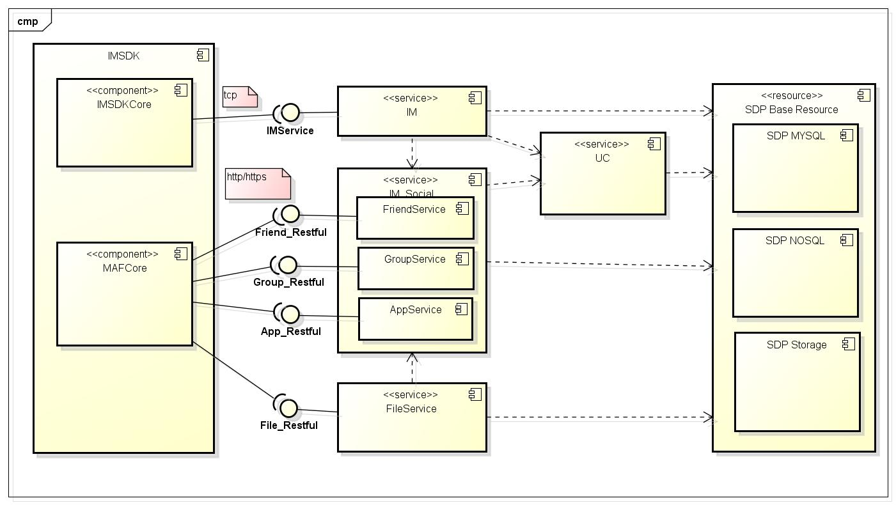
IM组件图

Slide 13
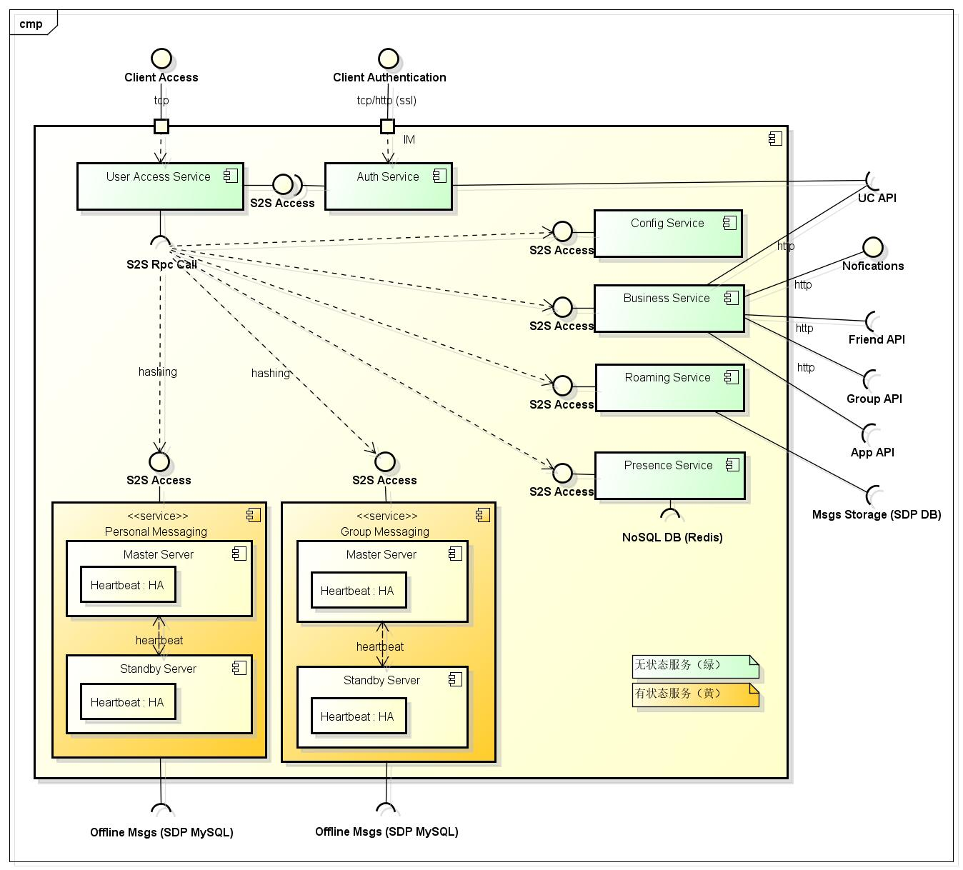
消息系统组件图

Slide 14
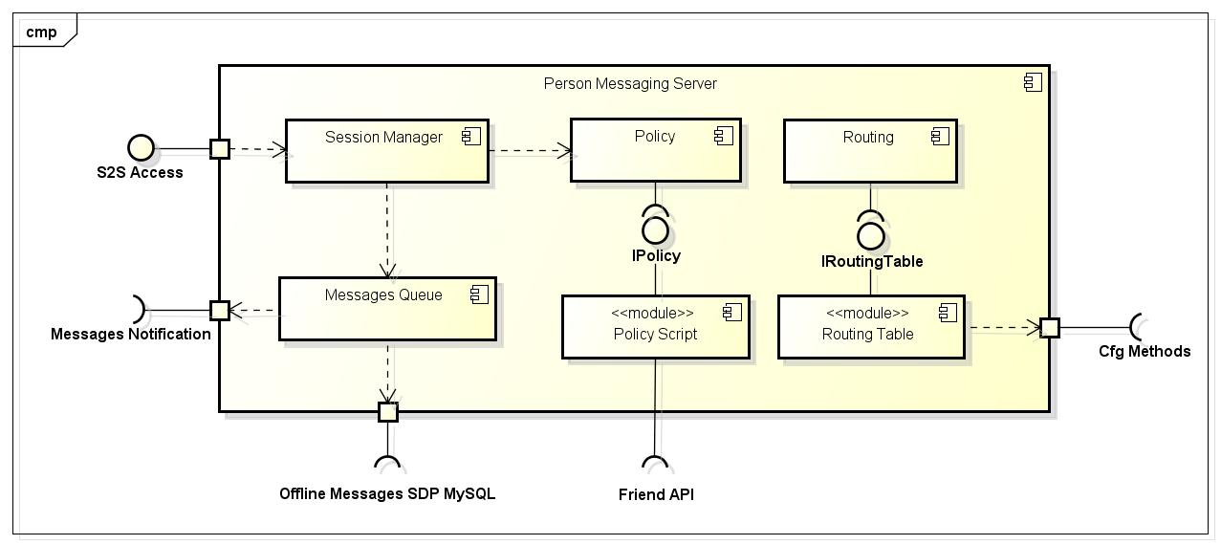
个人
消息组件
图

Slide 15
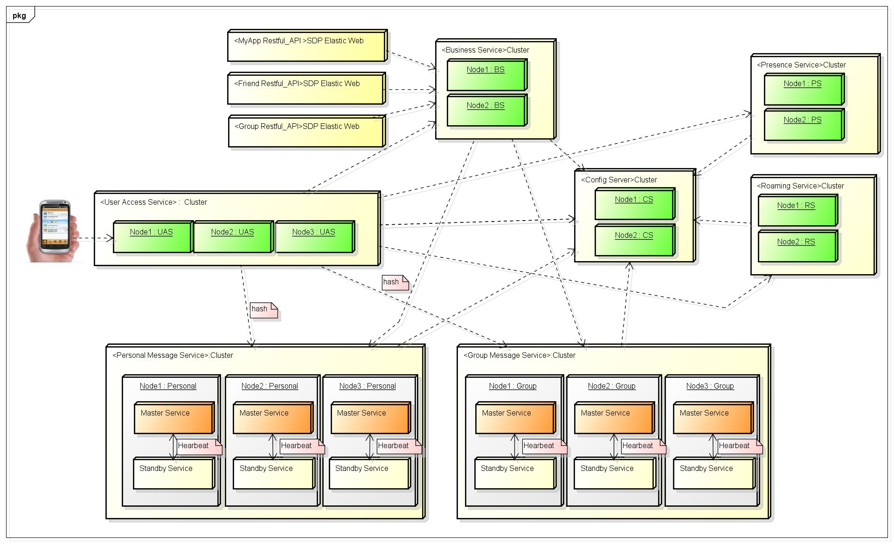
消息系统部署图

Slide 16
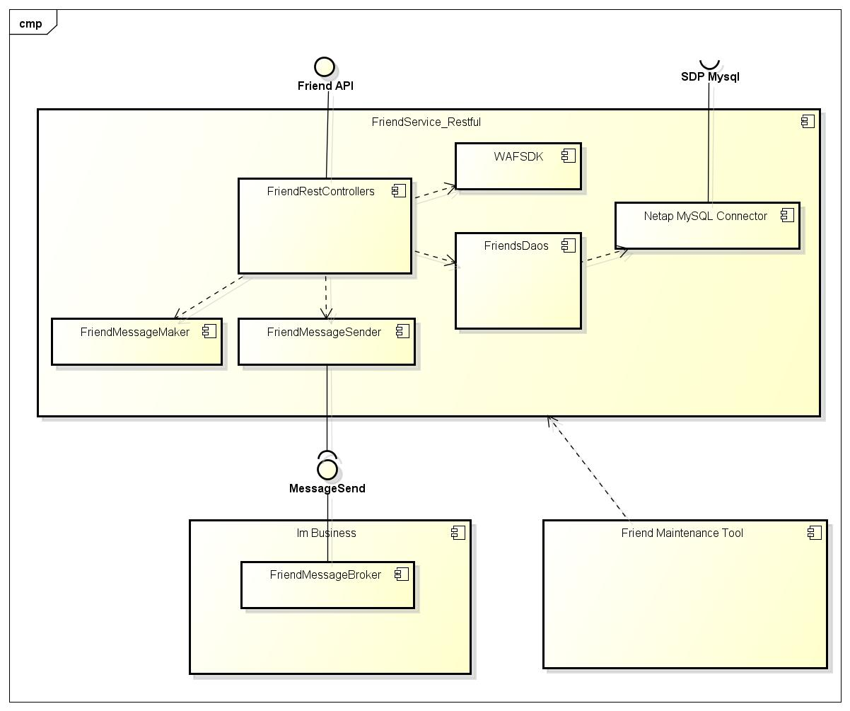
我的好友组件图

Slide 17
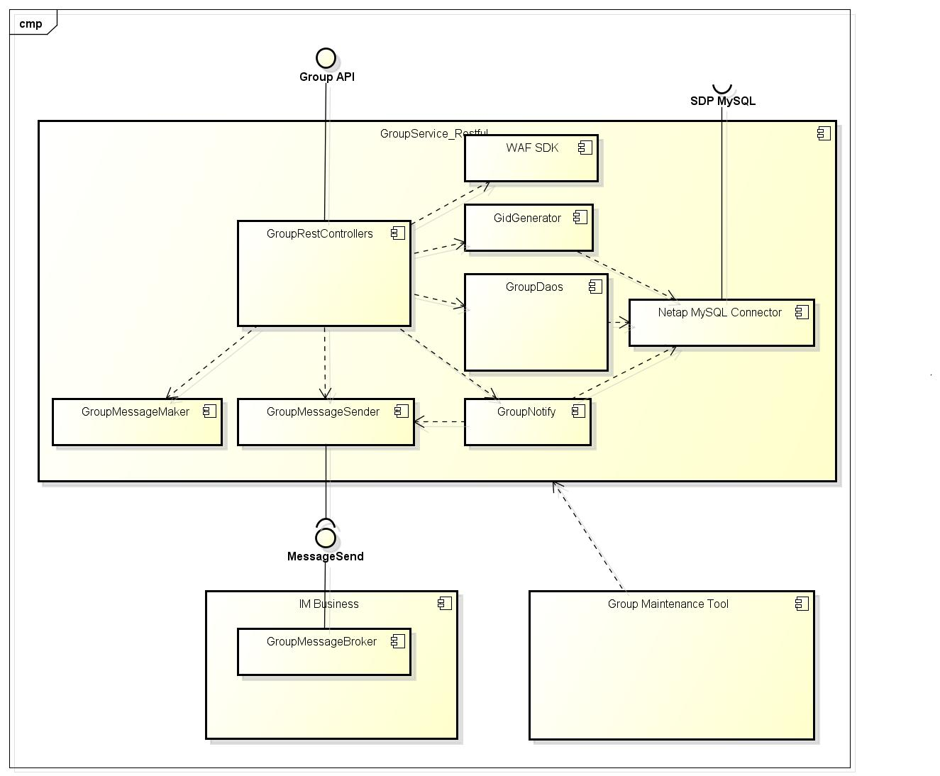
我的群组组件图

Slide 18
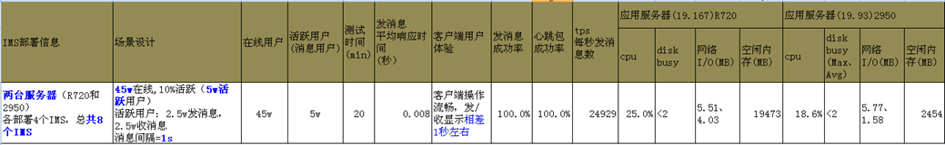
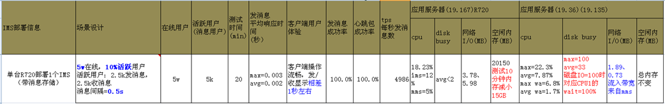
附件一：性能测试数据

